Slide 1
«Ақмола облысы білім басқармасы Шортанды ауданы бойынша білім бөлімі Шортанды кентінің №3 жалпы орта білім беретін мектебі» КММ
Қамқоршылық кеңес
2022 – 2023 оқу жылы

Slide 2
Қамқоршылық кеңес білім беру ұйымының әкімшілігімен, ата – аналар комитетімен, жергілікті атқарушы органдармен және жеке немесе заңды тұлғалармен өзара әрекет жасайды.
Қамқоршылық кеңес мүшелерінің өз өкілеттілігін орындауы өтеусіз негізде жүзеге асырылады.
Қамқоршылық кеңесі жұмысының бағыттары:
Білім беру ұйымының білім беру, әлеуметтік – мәдени, сауықтыру, дамыту бағыттарындағы іс – шараларды ұйымдастыруға көмек көрсету;
Әлеуметтік тұрғыдан әлсіз қамтылған отбасыларынан шыққан оқушылардың тұрмыстық жағдайлары мен жұмыспен қамтылуына көңіл аудару;
Білім беру ұйымының қызметіндегі кемшіліктерді жоюға бағытталған ұсыныстарды енгізу;
Білім беру ұйымы басшылығының Қамқоршылық кеңесі алдындағы есебін тыңдап – қабылдау.

Slide 3
Қамқоршылық кеңесінің мақсаттары: Барлық деңгейдегі білім беру ұйымдарында Қамқоршылық кеңестерін құру – тәрбиелеу, оқыту жағдайын барынша жақсартуға, балалардың құқықтарын қорғау және сақтау мәселелеріне қоғам назарын аударуға, сапалы білім беру қызметтерінің көрсетілуіне қоғамдық бақылау жүргізуге бағытталған.

Slide 4
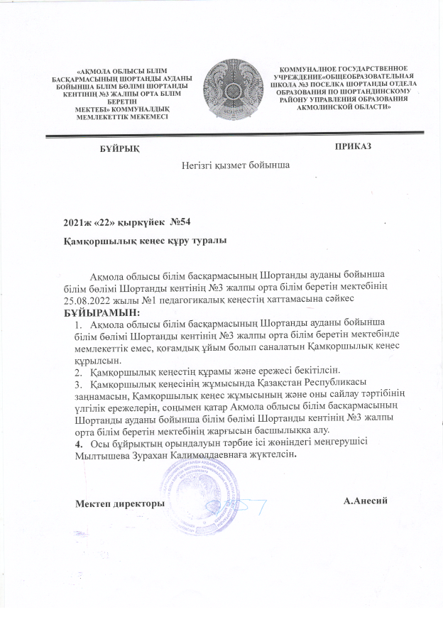
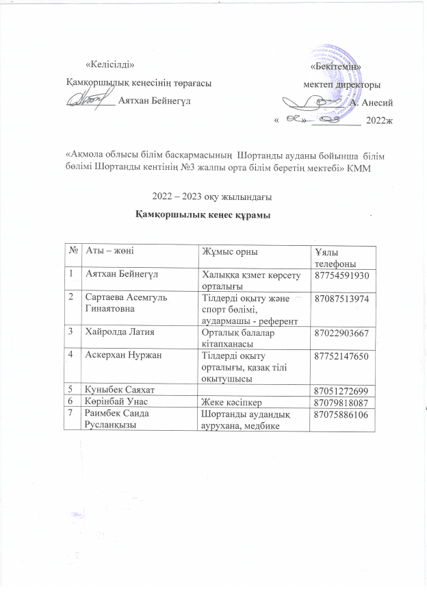
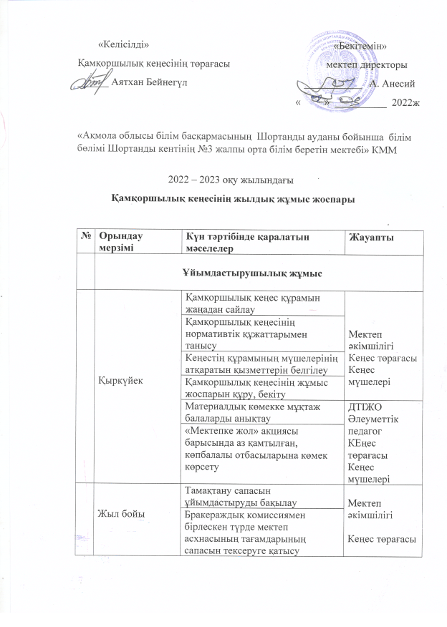
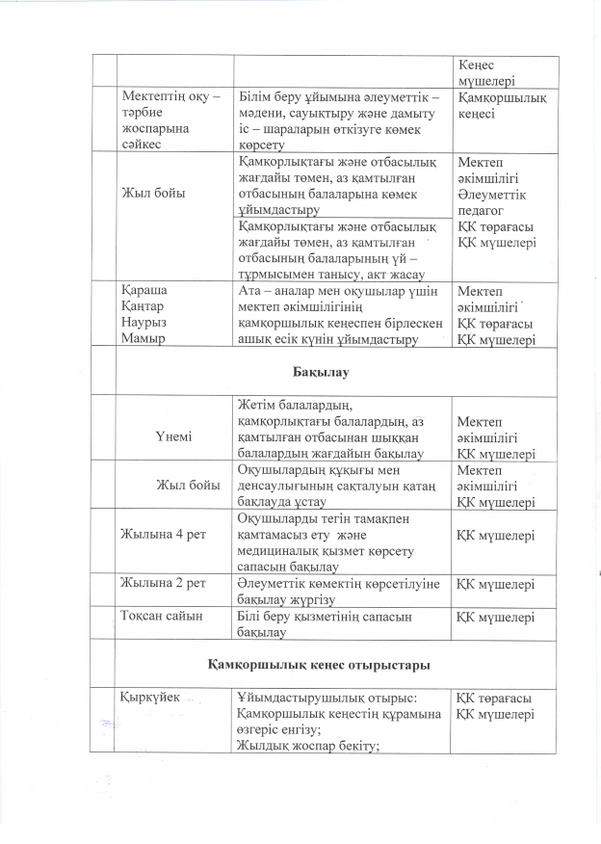
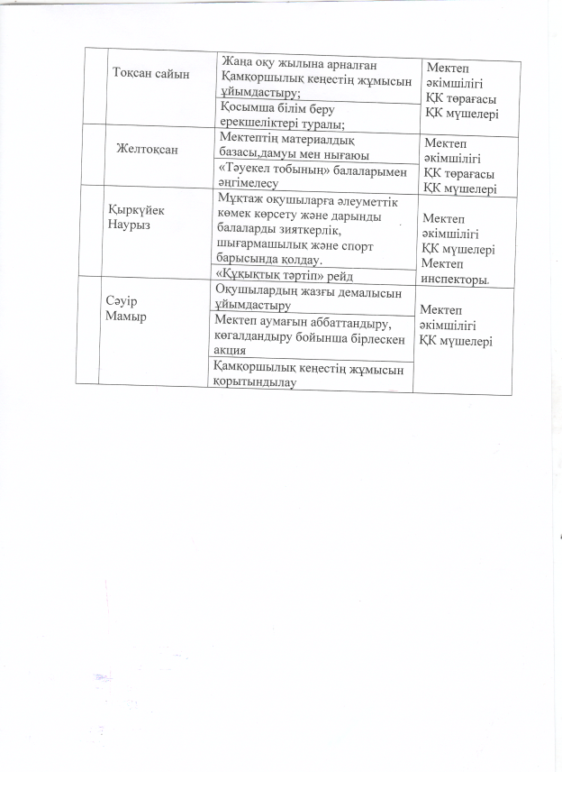

Slide 5
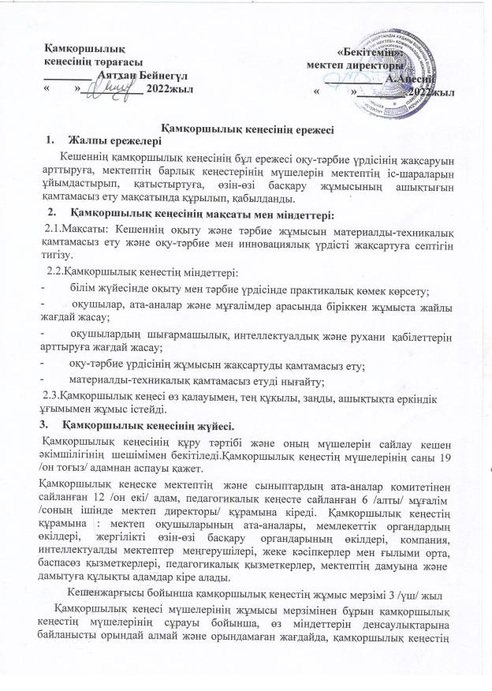
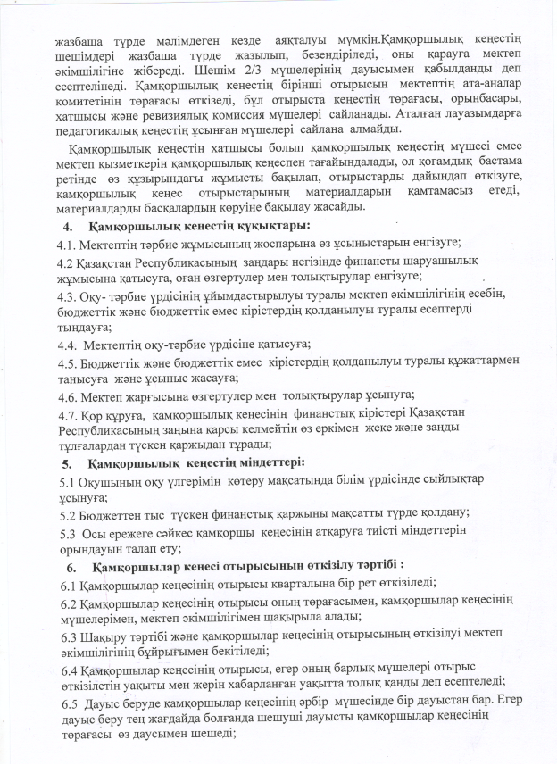
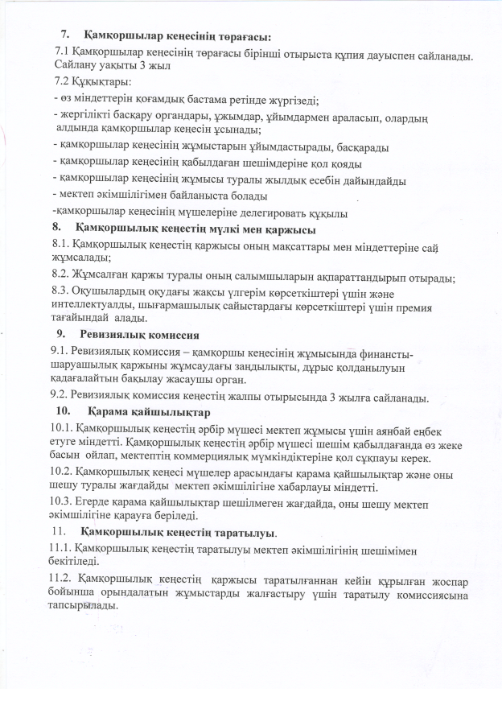

Slide 6
